Slide 1

KHỞI ĐỘNG
Luật chơi: phần này gồm nhiều câu hỏi các nhóm sẽ giành quyền trả lời.

Slide 2
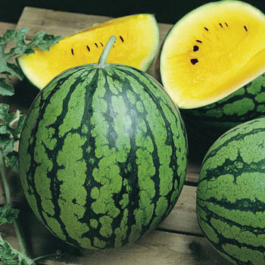
Câu 1: Đây là trái của cây trồng ngắn ngày nào ?
đ· hÕt 5 gi©y
5 gi©y b¾t ®Çu
15 gi©y b¾t ®Çu
đ· hÕt 15 gi©y
01s
03s
05s
02s
04s
09s
02s
05s
11s
13s
14s
01s
03s
04s
06s
07s
08s
10s
12s
15s
GQ

Slide 3
Câu 2 Đây là một loại cây trồng dài ngày:
Chân chẳng đến đất,
cật chẳng đến trời
Lơ lửng giữa trời
mà đeo bị nước?
đ· hÕt 5 gi©y
5 gi©y b¾t ®Çu
15 gi©y b¾t ®Çu
CÂY DỪA
đ· hÕt 15 gi©y
01s
03s
05s
02s
04s
09s
02s
05s
11s
13s
14s
01s
03s
04s
06s
07s
08s
10s
12s
15s
GQ

Slide 4
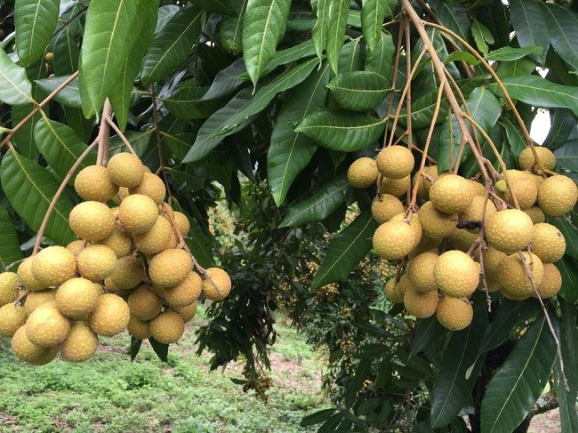
Câu 3: Cây sau thường được gieo trồng theo phương pháp nào?
đ· hÕt 5 gi©y
5 gi©y b¾t ®Çu
15 gi©y b¾t ®Çu
đ· hÕt 15 gi©y
01s
03s
05s
02s
04s
TRỒNG BẰNG CÂY CON
09s
02s
05s
11s
13s
14s
01s
03s
04s
06s
07s
08s
10s
12s
15s
GQ

Slide 5
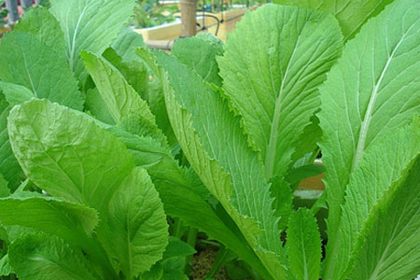
Câu 4: Cây sau thường được gieo trồng theo phương pháp nào?
đ· hÕt 5 gi©y
5 gi©y b¾t ®Çu
15 gi©y b¾t ®Çu
đ· hÕt 15 gi©y
01s
03s
05s
02s
04s
TRỒNG BẰNG HẠT
09s
02s
05s
11s
13s
14s
01s
03s
04s
06s
07s
08s
10s
12s
15s
GQ

Slide 6
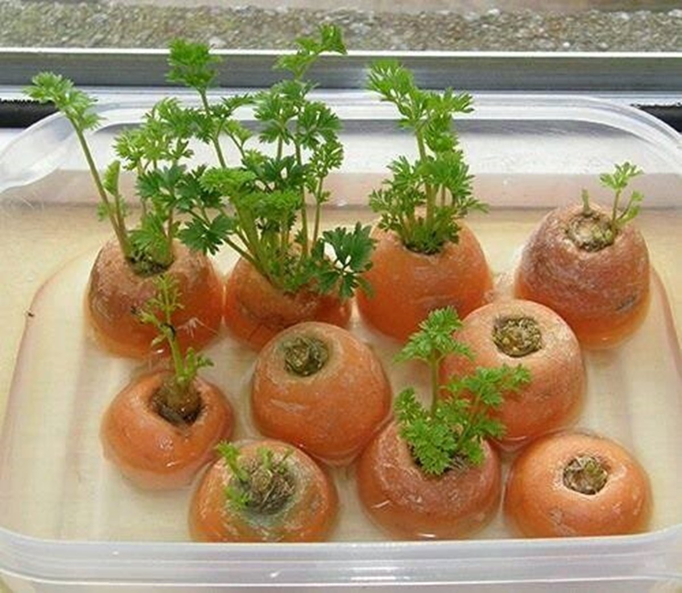
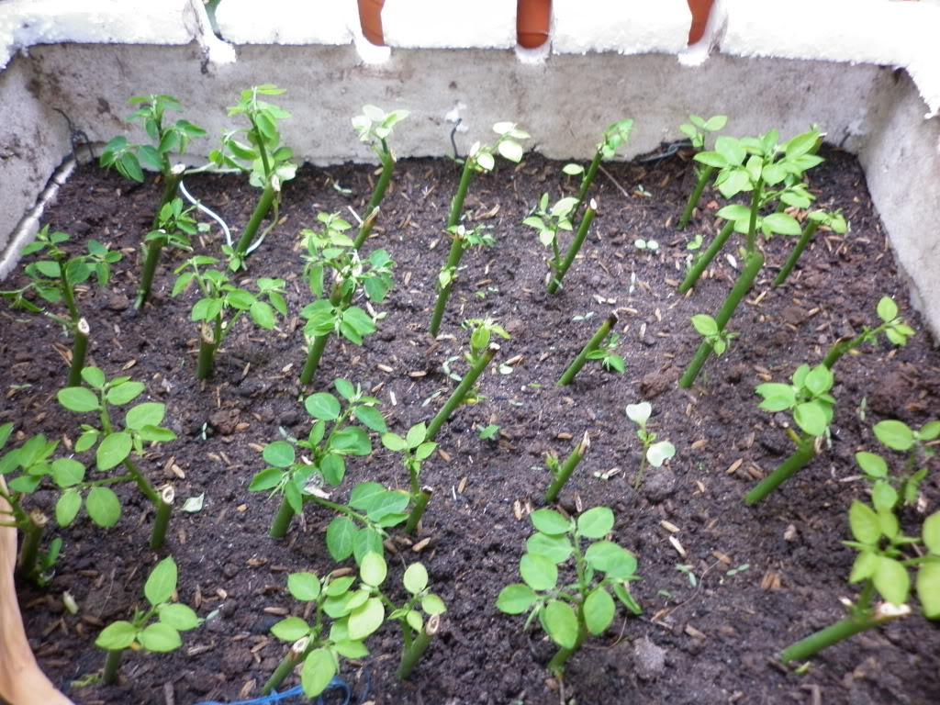
Câu 5: Tên của 2 cách trồng trong hình?
HÌNH 1
HÌNH 2
đ· hÕt 5 gi©y
5 gi©y b¾t ®Çu
15 gi©y b¾t ®Çu
đ· hÕt 15 gi©y
01s
03s
05s
02s
04s
09s
02s
05s
11s
13s
14s
01s
03s
04s
06s
07s
08s
10s
12s
15s
HÌNH 1: BẰNG CỦ
HÌNH 2: BẰNG CÀNH
GQ

Slide 7
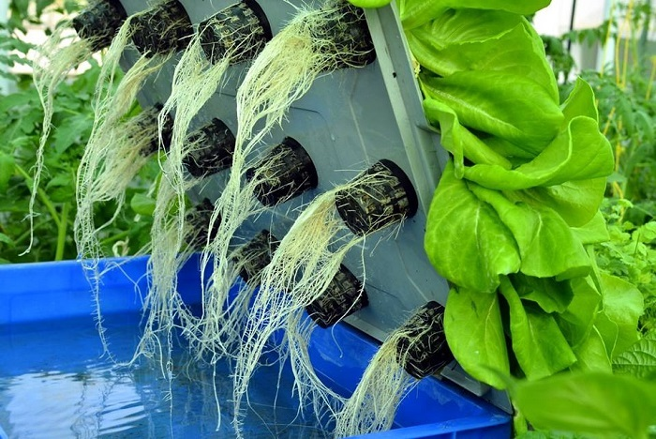
Câu 6: Phương pháp trồng cây trong hình là?
THỦY CANH
đ· hÕt 5 gi©y
5 gi©y b¾t ®Çu
15 gi©y b¾t ®Çu
đ· hÕt 15 gi©y
01s
03s
05s
02s
04s
09s
02s
05s
11s
13s
14s
01s
03s
04s
06s
07s
08s
10s
12s
15s
GQ

Slide 8
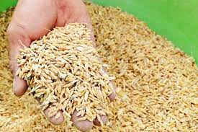
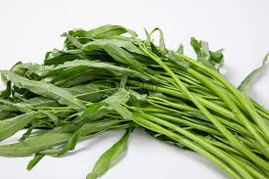
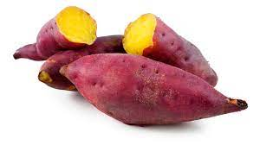
+ Các sản phẩm rau muống, khoai lang, lúa có từ đâu?
+ Chúng có vai trò gì trong sản xuất và đời sống con người?
+ Để sản xuất ra chúng, em cần có những kiến thức, kĩ năng gì?

Slide 9
Chương 1. MỞ ĐẦU VỀ TRỒNG TRỌT
NGHỀ TRỒNG TRỌT Ở VIỆT NAM
Bài 1:
1. Vai trò, triển vọng của trồng trọt ở Việt Nam
2. Định hướng nghề nghiệp trong lĩnh vực trồng trọt

Slide 10

TĂNG TỐC

Slide 11
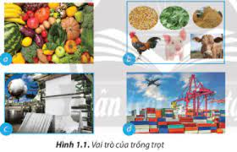
NGHỀ TRỒNG TRỌT Ở VIỆT NAM
Bài 1:
1. Vai trò, triển vọng của trồng trọt ở Việt Nam
1.1 Vai trò của trồng trọt ở Việt Nam
a
b
c
d
Hình 1.1. Vai trò của trồng trọt
1. Trồng trọt đem lại những lợi ích như thế nào đối với đời sống và sản xuất?
2. Kể tên các sản phẩm khác của trồng trọt?
3. Trồng trọt ở nước ta đang thể hiện tốt vai trò nào?

Slide 12
NGHỀ TRỒNG TRỌT Ở VIỆT NAM
Bài 1:
1. Vai trò, triển vọng của trồng trọt ở Việt Nam
1.1 Vai trò của trồng trọt ở Việt Nam
Câu hỏi | Nội dung
1. Trồng trọt đem lại những lợi ích như thế nào đối với đời sống và sản xuất?
2. Kể tên các sản phẩm khác của trồng trọt?
3. Trồng trọt ở nước ta đang thể hiện tốt vai trò nào?
Cung cấp lương thực, thực phẩm cho con người, thức ăn cho vật nuôi, nguyên liệu cho ngành công nghiệp chế biến và xuất khẩu, tạo việc làm cho người lao động.
- Cung cấp lương thực, thực phẩm cho con người: Gạo, ngô, bắp cải, củ cải trắng…
- Cung cấp thức ăn cho chăn nuôi: Lúa, rau muống, chuối cây,..
- Cung cấp nguyên liệu cho ngành công nghiệp chế biến và xuất khẩu: Gạo, cà phê, mía…
- Tạo việc làm cho người lao động.
Cà rốt, bắp cải, rau muống…
Xuất khẩu.

Slide 13

1. Vai trò, triển vọng của trồng trọt ở Việt Nam
1.1 Vai trò của trồng trọt ở Việt Nam
- Cung cấp lương thực, thực phẩm cho con người.
Cung cấp thức ăn cho chăn nuôi.
Cung cấp nguyên liệu cho ngành công nghiệp chế biến và xuất khẩu.
Tạo việc làm cho người lao động.

Slide 14
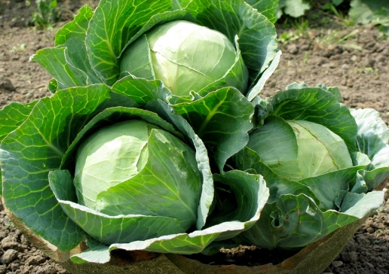
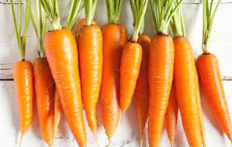
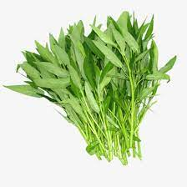
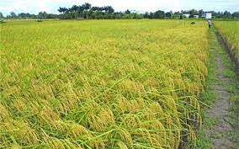
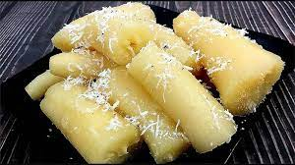
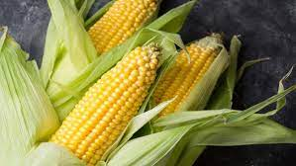
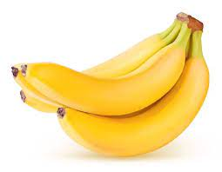
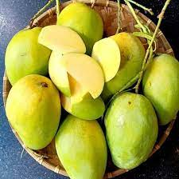
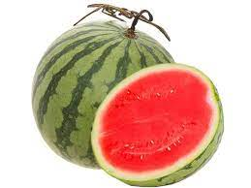
NGHỀ TRỒNG TRỌT Ở VIỆT NAM
Bài 1:
1. Vai trò, triển vọng của trồng trọt ở Việt Nam
1.1 Vai trò của trồng trọt ở Việt Nam
1.2. Triển vọng của trồng trọt ở Việt Nam
- Cung cấp lương thực, thực phẩm cho con người: Gạo, ngô, bắp cải, củ cải trắng…
- Cung cấp thức ăn cho chăn nuôi: Lúa, rau muống, chuối cây,..
- Cung cấp nguyên liệu cho ngành công nghiệp chế biến và xuất khẩu: Gạo, cà phê, mía…
- Tạo việc làm cho người lao động.

Slide 15
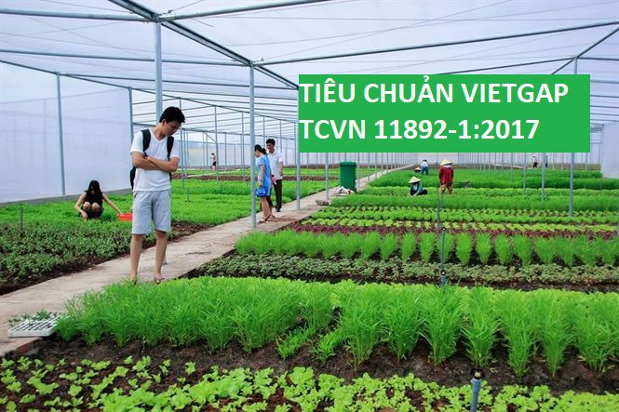
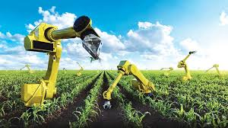
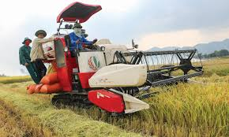
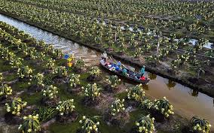
NGHỀ TRỒNG TRỌT Ở VIỆT NAM
Bài 1:
1.2. Triển vọng của trồng trọt ở Việt Nam SGK
Lĩnh vực trồng trọt ở Việt Nam phát triển theo hướng ứng dụng cộng nghiệp hóa, tự động hóa nông nghiệp, công nghệ cao, tạo các vùng canh tác đạt chuẩn để nâng cao năng suất và chất lượng sản phẩm, đáp ứng nhu cầu tiêu thụ trong nước và xuất khẩu.
Trồng theo tiêu chuẩn VietGap
Hiện đại hóa trong trồng trọt
Cơ giới hóa trong trồng trọt
Trồng trọt theo vùng chuyên canh
Lĩnh vực trồng trọt có triển vọng phát triển như thế nào?

Slide 16
1.2. Triển vọng của trồng trọt ở Việt Nam
- Lĩnh vực trồng trọt ở Việt Nam phát triển theo hướng ứng dụng công nghiệp hóa, tự động hóa nông nghiệp, công nghệ cao…

Slide 17
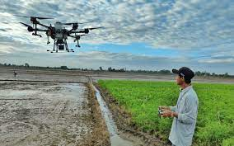
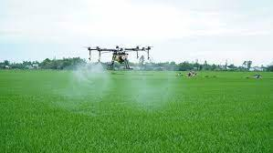
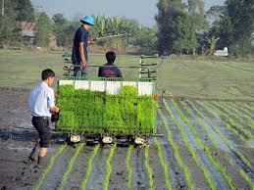
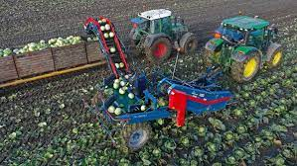
NGHỀ TRỒNG TRỌT Ở VIỆT NAM
Bài 1:
1. Vai trò, triển vọng của trồng trọt ở Việt Nam
1.1 Vai trò của trồng trọt ở Việt Nam
1.2. Triển vọng của trồng trọt ở Việt Nam
Lĩnh vực trồng trọt ở Việt Nam phát triển theo hướng ứng dụng cộng nghiệp hóa, tự động hóa nông nghiệp, công nghệ cao, tạo các vùng canh tác đạt chuẩn để nâng cao năng suất và chất lượng sản phẩm, đáp ứng nhu cầu tiêu thụ trong nước và xuất khẩu.
2. Định hướng nghề nghiệp trong lĩnh vực trồng trọt
2.1. Đặc điểm cơ bản của nghề trong lĩnh vực trồng trọt
Sạ lúa bằng máy bay
Phun thuốc bằng máy bay
Giậm lúa bằng máy
Thu hoạch bắp cải bằng máy
Vì sao lĩnh vực trồng trọt lại ảnh hưởng đến hình thành các vùng chuyên canh cây trồng?
Vì sao trồng trọt ở nước ta cần cơ cấu lại cây trồng theo quy mô lớn?
Tạo điểu kiện thuận lợi cho việc canh tác, ứng dụng hiệu quả thành tựu khoa học kỹ thuật.

Slide 18
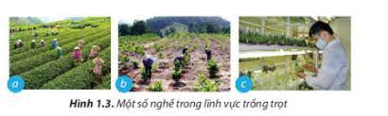
NGHỀ TRỒNG TRỌT Ở VIỆT NAM
Bài 1:
1. Vai trò, triển vọng của trồng trọt ở Việt Nam
2. Định hướng nghề nghiệp trong lĩnh vực trồng trọt
2.1. Đặc điểm cơ bản của nghề trong lĩnh vực trồng trọt
Một số nghề phổ biến trong lĩnh vực trồng trọt như: nhà trồng trọt, nhà nuôi cấy mô, nhà bệnh học thực vật, kĩ thuật viên lâm nghiệp.
2.2 Yêu cầu đối với người lao động trong lĩnh vực trồng trọt SGK
a
b
c
Hình 1.3. Một số nghề trong lĩnh vực trồng trọt
Hoạt động nhóm 3 phút
Kể tên các nghề trong trồng trọt được minh hoạ trong hình?
- Hình a: lao động trồng, thu hoạch chè;
- Hình b: lao động trồng rừng và chăm sóc rừng lấy gỗ;
- Hình c: nhà nuôi cây mô thực vật.

Slide 19
NGHỀ TRỒNG TRỌT Ở VIỆT NAM
Bài 1:
2. Định hướng nghề nghiệp trong lĩnh vực trồng trọt
2.1. Đặc điểm cơ bản của nghề trong lĩnh vực trồng trọt
Một số nghề phổ biến trong lĩnh vực trồng trọt như: nhà trồng trọt, nhà nuôi cấy mô, nhà bệnh học thực vật, kĩ thuật viên lâm nghiệp.

Slide 20
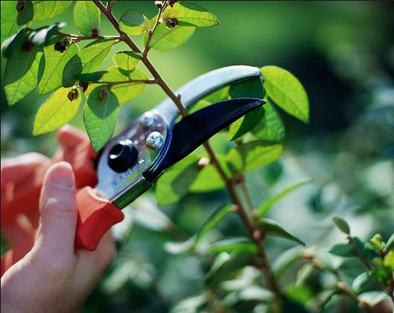
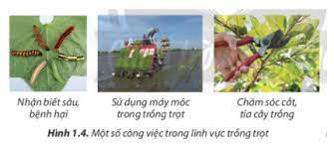
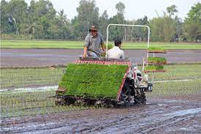
NGHỀ TRỒNG TRỌT Ở VIỆT NAM
Bài 1:
1. Vai trò, triển vọng của trồng trọt ở Việt Nam
2. Định hướng nghề nghiệp trong lĩnh vực trồng trọt
2.1. Đặc điểm cơ bản của nghề trong lĩnh vực trồng trọt
2.2 Yêu cầu đối với người lao động trong lĩnh vực trồng trọt
Người lao động cần có kiến thức về trồng và chăm sóc cây trồng, có khả năng sử dụng máy móc thiết bị trong trồng trọt và có sức khoẻ, tỉnh thần, trách nhiệm đối với nghề nghiệp.
Nhận biết sâu, bệnh hại
Sử dụng máy móc trong trồng trọt
Chăm sóc cắt tỉa cây trồng
Hình 1.4. Một số công việc trong lĩnh vực trồng trọt
Để làm được các công việc trong Hình 1.4, người lao động cần có những kiến thức và kĩ năng như thế nào?
Bản thân em phù hợp với nghề nào trong lĩnh vực trồng trọt? Tại sao?

Slide 21
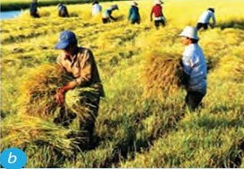
2.2 Yêu cầu đối với người lao động trong lĩnh vực trồng trọt
- Có kiến thức về trồng và chăm sóc cây trồng
Có khả năng sử dụng máy móc, thiết bị trong trồng trọt
Có sức khoẻ, tinh thần, trách nhiệm đối với nghề nghiệp

Slide 22
2.2 Yêu cầu đối với người lao động trong lĩnh vực trồng trọt
SGK

Slide 23

VỀ ĐÍCH

Slide 24
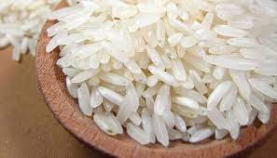
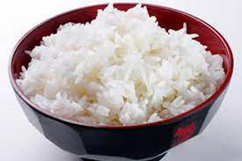
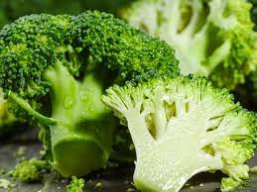
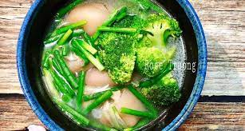
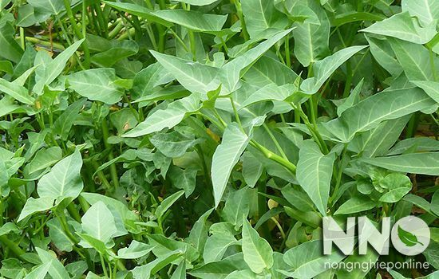
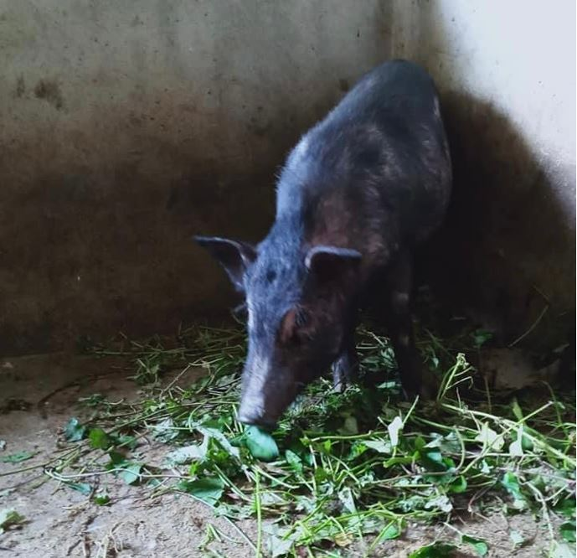
LUYỆN TẬP
1. Hãy kể ba sản phẩm trồng trọt mà gia đình em sử dụng. Mỗi sản phẩm thể hiện vai trò nào của trồng trọt?
Gạo
Cơm
Vai trò
Cung cấp lương thực
Bông cải xanh
Bông cải xanh hầm thịt
Vai trò
Cung cấp thực phẩm
Rau muống
Lợn ăn rau muống
Vai trò
Cung cấp thức ăn cho chăn nuôi

Slide 25
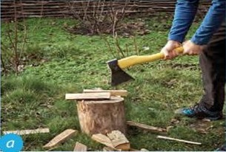
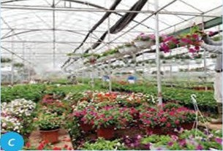
LUYỆN TẬP
2. Quan sát Hình 1.5 cho biết mỗi hoạt động minh họa nghề nào trong lĩnh vực trồng trọt?
Lao động trồng rừng và khai thác rừng
Lao động trồng, thu hoạch lúa
Lao động trồng, thu hoạch hoa, cây cảnh

Slide 26
LUYỆN TẬP
3. Ghép cột A với cột B cho phù hợp
A (Sản phẩm của trồng trọt) | B (Vai trò của trồng trọt) | A - B
1. Gạo, cà phê, xoài, mít | a. Cung cấp lương thực và thực phẩm | 1 -
2. Mía, trà, cà phê | b. Cung cấp thức ăn cho chăn nuôi | 2 -
3. Lúa, rau muống, bắp | c. Cung cấp nguyên liệu cho xuất khẩu | 3 -
4. Cà rốt, mồng tơi, lúa | d. Cung cấp nguyên liệu cho chế biến | 4 -
c
d
b
a

Slide 27
VẬN DỤNG
Địa phương em phát triển ngành nghề nào trong lĩnh vực trồng trọt? Những ngành nghề đó tác động như thế nào đến nền kinh tế địa phương?

Slide 28

DẶN DÒ
Học bài.
Xem trước bài 2:
Các phương thức trồng trọt ở Việt Nam

